Slide 1
ARG-P-V2

Slide 2

ARG-P (Germán A. Salazar, Alejandro L. Hernández, Luis R. Saravia)
Es un módelo práctico, para estimar GHI en condiciones de cielo claro.
$GHI=$ ${G_{0} ∗K_{t−r−p}}^{{Ma}^{0,678}}$
$G_{0}=$ $1361 ∗ E_{0} ∗ {\cos{θ}}_{z}$
$K_{t−r−p},$ índice de claridad representativo de altitud (A)
$Ma,$ Masa de aire óptica relativa

Slide 3
MC-Clear
Es un servició de CAMS que ofrece series temporales de irradiación para condiciones de cielo claro.
Provee los datos para calibrar y validar el modelo ARGPv2
LAT, LOG, ALT

Slide 4

ARGPv2 – Recolección de los datos
Obtener de Mc-Clear datos de los sitios de interés, ${GHI}_{MC}$ :
count 14.000000
mean 1704.071429
std 1275.485215
min 21.000000
max 3508.000000
Periodo 2010 – 2020
Granuralidad 15 min.
Generar los valores de ${GHI}_{argp}$ para cada sitio

Slide 5

ARGPv2 – Nuevo modelo
Dado que $GHI=$ ${G_{0} ∗K_{t−r−p}}^{{Ma}^{0,678}}$, planeamos buscar valores de $K_{t−r−p−2}$tal que, minimicen en error (RMSE) entre ${GHI}_{MC}$ y ${GHI}_{ARGP−V2}$.
Variando $K_{t−r−p−2}$, entre [0.5; 0.9999], obtenemos el valor que minimice el error para cada día del año, (año promedio).

Slide 6
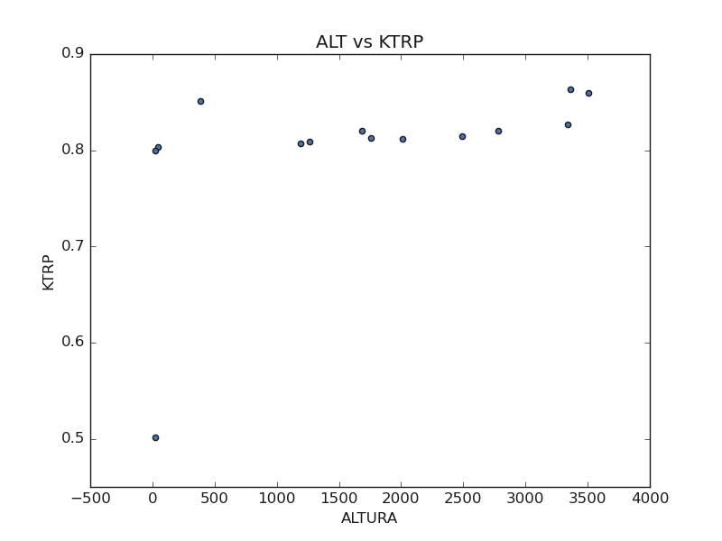
ARGPv2 – Nuevo modelo
Para cada sitio calcula el promedio de los 365 valores obtenidos.
A partir de los puntos (x,y), altura, ktrp, buscamos una función que modele la serie, aplicando Ajuste polinómico de mínimos cuadrados.
Buscamos un vector de coeficientes p que minimiza el error al cuadrado en el orden deg, deg-1, ... 0.p(x) = p[0] * x**deg + ... + p[deg]

Slide 7
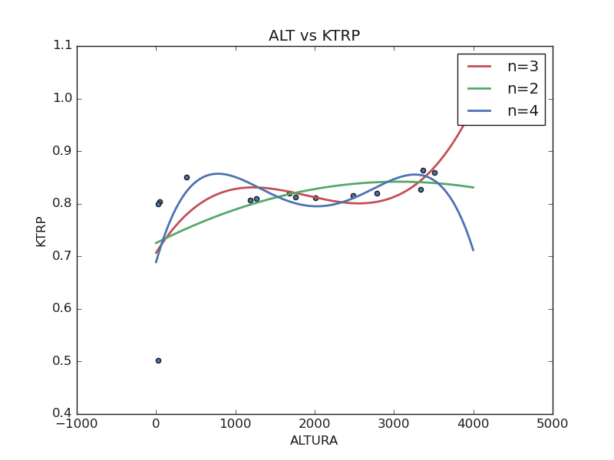
ARGPv2 – Nuevo modelo
N=2
-1.24523e-08
N=3
2.57078e-11
-1.45863e-07
N=4
-2.57755e-14
2.08741e-10
0.725
0,00007
0.000241661
0.706607
-5.54494e-07
0.000533362
0.688868

Slide 8
ARGP-v2 – Validación – rRMSE % - N(p)=3
Alfarcito
3203 msnm
ARGP = 3,35%
La Caldera
1385 msnm
ARGP = 3,30 %
Tucumán
453 msnm
ARPG = 7,26%
ARGP-v2 = 2,60%
ARGP-v2 = 2,88 %
ARGP-v2 = 2,38%

Slide 9
ARGP-v2 – Para continuar
Validar y documentar que efectivamente el polinomio de grado 3 es el que mejor modela la serie de puntos.
Comparar con otros sitios
Variar masa de aire, la utilizada es la Kasten y Young corrediga por presión.
Posible mejora, introducir el día del año, (aunque es una variable que en principio presenta correlación con Ktrp)

